Slide 1
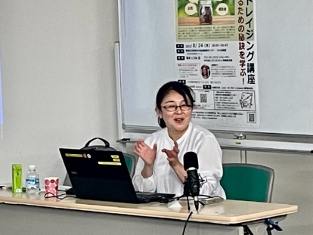
新宿NPO協働推進センター 広報誌
2023/10
VOL.124
Npop’n えぬぽっぷん
NPO POP NEWS＝(略して)『Npop’n』
新宿ＮPO協働推進センターから、社会貢献活動に関連したPOPなNEWS(話題)をお伝えします！
成功するファンドレイジングのポイントを学ぶ！
今号では、社会課題解決のために活動している団体が、寄付や助成金等の活動資金を得るために必要な要素でファンドレイジングとは何かを理解し、団体として何をしたらよいかヒントを得て、ファンドレイジングを成功させるために役立つ秘訣を紹介します。
『ファンドレイジングを成功させるための秘訣』
塚本 いづみ 氏（フリーランス・ファンドレイザー
NPO法人サンカクシャ事務局次長）
❶《ファンドレイジングとは？》
ファンドレイジングとは、NPOが活動をするための資金（寄付、会費や助成金等）を、個人・法人・政府などから集める行為の総称です。資金集めのための”手段”ではなく、社会課題のために何か協力したいという想いのある人々を募り、協力資金を集めて社会課題を解決していくための”プロセス“です。
❷《戦略的なファンドレイジング》
団体を運営していく上で事業内容の明確化、組織体制の強化、財源の獲得は、どれもが重要な要素です。財源を増やすためには事業も成長させなければならず、組織としての成長も含めて考えなければなりません。財源の獲得について考える時には、①団体として何を目指しているのか？②その課題を解決するためにこの事業戦略で本当に良いのか？（外部に対して説得力のある解決策になっているのか？）③理事会やボランティアも含めた組織運営体制はこのままで良いのか？等、自らの団体を棚卸しをするつもりで捉え直す必要があります。
➌《NPOの財源について》
NPOの財源には大きく分けて、①事業収入②補助金・助成金③寄付・会費があります。これらの財源のバランスを保つことが重要です。財源を多様化することで、どれかがうまくいかない場合でも、他の財源で補うことができます。財源への相乗効果もあります。例えば、助成・委託収入が増えることで、行政などから信頼されている団体としての信用力が増し、寄付や会費が増える傾向があります。そのような相乗効果を考慮して組み立てると、効果があるファンドレイジングができると考えられます。
❹《ファンドレイジングの7つのステップ》
ファンドレイジングの7つのステップとは、資金を集める時に取り組むべき7つの手順のことを指します。組織の潜在力の棚卸しから始まり、ファンドレイジングの実施後に取り組むべきこととして、「感謝・報告・評価」までがあります。次ページでは、その7つのステップについて説明します。
塚本氏
（認定ファンドレイザー）
ファンドレイジングとは？
1
NPOの財源の相乗効果

Slide 2
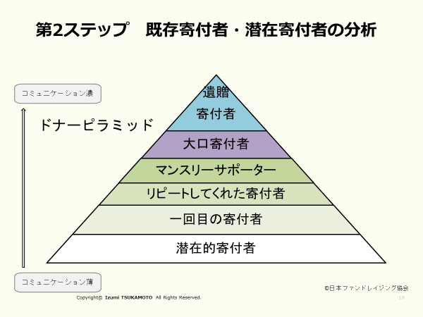
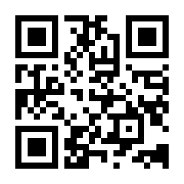
◆STEP1.『組織のミッションやビジョンのメッセージ性の確認』
組織としてのミッションやビジョン等のメッセージ性をあらためて確認して、目的を達成するための解決策を確認・共有します。
◆STEP2.『既存寄付者・潜在寄付者の分析』
支援者（寄付者）を把握します。ドナー・ピラミッド（寄付者ピラミッド）にあてはめ、図式化して分析すると、より関係性の強い寄付者になってもらうためのアイデアが芽生えてきます。
◆STEP3.『理事・ボランティアの巻き込みの秘訣』
理事・ボランティアだけでなく、関係者全てに協力を促します。最初の企画段階から巻き込むことが成功のポイントです。
◆STEP4.『コミュニケーションの方法や内容の選択』
支援者の年代など、働きかける対象者の属性に合わせてコミュニケーションの方法や内容を考えます。共感を得るためのメッセージを打ち出すことが大切です。また、SNSの有効活用はもちろん必須ですが、チラシやDM、メール等も重要な手段になります。
◆STEP5.『ファンドレイジング計画の作成』
いつまでに、誰が、何をするのかといった目標設定を明確化します。うまくいかなかった場合の見極め時期と対処法について、あらかじめ決めておくことも大切です。
◆STEP6.『ファンドレイジングの実施』
実施責任者を必ず明確にします。また、できるだけ多くの人を、STEP１からここまでの段階で巻き込みましょう。関係者に遠慮せずに、寄付等をお願いすることがポイントです。
◆STEP7.『感謝・報告・評価』
感謝の気持ちをタイムリーに伝えます。最後のステップには、次のファンドレイジングへの足がかりという意味も含まれています。お金をただ集めるだけでなく、託されたお金や想いを大切にすることが重要です。
《最後に》
ファンドレイジングは、団体内の特定の人だけが行うことではありません。
是非、団体の中で「先導役」になって、多くの人達を巻き込んでいきましょう。「やってみる」ということが大切です。
さあ、はじめましょう！戦略的ファンドレイジング!!
7つのステップ
既存寄付者・潜在寄付者の分析
NPOロングランフェスタ2023＠新宿
《期間：2023年6月30日(金)～2024年3月9日(土)》
”プログラムを通じて「活動」と「つながり」を広げていきましょう！“
詳しくはHP特設サイトから⇒https://snponet.net/festa/
◆プログラムA:”ソーシャル・スタートアップ” プロジェクト ☜ 募集中
（相談や連携を通じて課題解決を図る協働型プロジェクトです。）
登録済：防災プラットフォームプロジェクト
◆プログラムB：”NPOパワーアップ” プログラム ☜ 募集中
（団体が新たに試み、着手している活動を自らPRする短期・単独型プログラムです。）
登録済：NPO法人みんなのことば NPO法人First Step
NPO法人多言語多読 NPO法人おとなのバンド俱楽部
NPO法人チャリティ―サンタ北東京支部
学生NGO FEST TOKYO NPO法人高卒支援会 他
参加団体募集中！
プロジェクト詳細はこちら！
◆特設サイトはこちらから
◆プログラムR：“ソーシャル・スタートアップ”継続プロジェクト
登録済：新宿区ウオーキング協会『エキセントリックウオーキング』
新宿NPOネットワーク協議会『美味しい防災食を作ろう』
『ウクレレで創る地域コミュニティ』
2

Slide 3
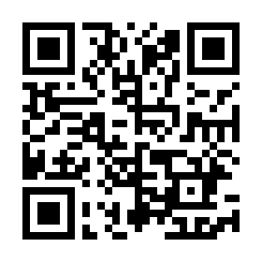
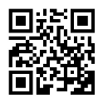
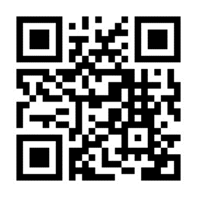
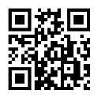
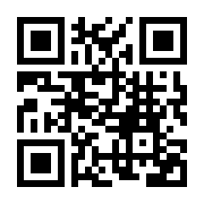
聴かせてNPO!
✤ちょっと気になるNPO団体を紹介します✤
《 一般社団法人 S.C.P.Japan》
～スポーツを通じて、一人ひとりが自分らしく歩んでいける未来をつくる～
S.C.P.Japanは、スポーツを通じた教育・研修・人材育成・国際協力の事業等を行い、ダイバーシティ一(多様性)・エクイティ(公平性)、インクルージョン(包摂性)を促進し、共生社会を目指す活動をしています。
申し込みは
こちらから
♪当センターで行われる「第172回市民とNPOの交流サロン」にご登壇いただきます♪
開催日時：2023年11月9日(木)18時45分～20時45分 ※是非ご参加ください。
参加方法：オンライン(詳細はhttps://snponet.net)
語り手：一般社団法人 S.C.P.Japan
参加費：無料
主催・問合せ：新宿NPOネットワーク協議会
【電 話】03-5206-6527 【E-mail】hiroba@s-nponet.net
後援：新宿区
センター利用団体のイベント等の情報
イベント情報は各団体のHP等に掲載されているものを紹介しています。諸事情によりイベントが延期や中止になることも考えられますので、詳細については各団体にお問い合わせください。
日本消費者連盟
「食の未来を考える連続講座」
日 時：①2023年11月17日（金）
②2023年12月15日（金）
③2024年1月19日（金）
各回 14：00～16：00
参加方法：オンライン（Zoom）
参加費：各回500円
内 容：①昆虫が地球を救う？②本物の食べ物とは
③お米があぶない
【H P】 https://nishoren.net/
【E-mail】 office.j@nishoren.org
シャプラニール＝市民による海外協力の会
「多文化共生コミュニティスペース マザリナ」
日 時：2023年11月 4日(土)13：30～17：30
2023年11月17日(金)15：00～19：00
会 場：新宿区百人町1-17-6 成田ビル701号室
対象者：外国人、地域の住民
内 容：日本の生活で困っていることを相談できます。
参加費：無料
【H P】 https://www.shaplaneer.org/
【E-mail】 tabunka@shaplaneer.org
建築ネットワークセンター 「マンション連続講座」
日 時：①2023年10月25日（水）②11月22日（水）
③12月20日（水）各回18：15～20：15
参加方法：新宿消費生活センター分館またはオンライン
内 容：①管理会社の基礎知識
②マンション防災の新常識
③マンション交流会
参加費：各回500円
【H P】 https://www.kenchikunet.org/
【E-mail】 kenchiku@d2.dion.ne.jp
First Step
「斎藤 環氏のひきこもり講演会」
日 時：2023年12月9日（土）14：00～16：30
会 場：四谷地域センター（12階多目的ホール）
対象者：区民
内 容：区民のためのひきこもり（不登校）への理解と
対策講演会
参加費：1,000円
申込み：HPから
問合せ：First Step
【H P】 https://1st-step.tokyo
【E-mail】 1st.step.toiawase@gmail.com
【NPOロングランフェスタ2023@新宿 プログラムA エントリープロジェクト】
”いきなり防災ワークショップ～突然の地震を生き抜く力を身につけよう”！“
参加者
募集！
◆対象◆
・地震は怖いが、なかなか具体的な防災
《日時・プログラム》
第1回 『家族を探す?』
日時：10月25日(水) 10時～12時
第2回『 何を食べる?？』
日時：11月18日(土) 10時～12時
第3回 『怪我をどうする?？』
日時：12月16日(土) 10時～12時
第4回『 どこに逃げる?どこにいる？』
日時： 1月27日(土) 10時～12時
行動に踏み出せないでいる方
・家族や仲間に、支援の必要な人がいる方
・赤ちゃんや高齢者がいる方
・防災訓練プログラムを考えたい方 など
◆申込みはこちらから
【問合せ】新宿NPO協働推進センター
TEL:03-5386-1315
FAX:03-5386-1318
E-mail：hiroba@s-nponet.net
3

Slide 4
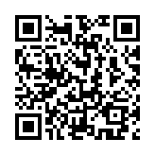
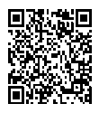
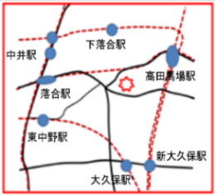
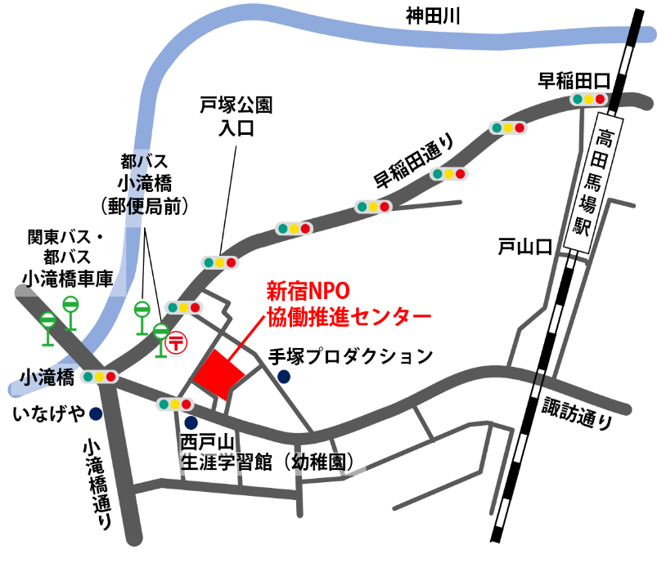
センターからのお知らせ
『ワークショップ講座』
～達人から学ぶオンラインを活かしたワークショップのノウハウ～
【日 時】①11/16(木)➁11/23(木)各回18:45～20:45
【内 容】オンライン手法を用いたワークショップを体験し、どのような知識やスキルを活用するのかノウハウを
学びます。
【講 師】小笠原 祐司 氏
【会 場】当センター 501会議室
【対象者】社会貢献活動およびワークショップに興味のある方、手法を学びたい方。
【定 員】会場(先着順)20名 オンライン(Zoom) 40名
【参加費】各回1,000円(資料代等）
【申込フォーム】
《オンライン参加用》
『NPO×企業』
~新宿のまちに”豊かさ“を取り戻すためにNPOと企業がスポーツを通じて協働できることについて考えよう！～
【登壇団体】クリアソン新宿 日本ブラインドサッカー協会 スペシャルオリンピックス日本・東京
【日 時】11月10日(金) 18:30～21:00
【内 容】新宿のまちに“豊かさ”を取り戻すために、 NPOと企業がスポーツを通じて協働して取組んでいる事例紹
介と、これからのNPOと企業の協働のあり方についてのトークセッションを実施します。
【会 場】当センター 501会議室
【対象者】スポーツを通じて社会貢献活動に取組んでいる企業やNPO団体の方
【定 員】会場(先着順)20名 オンライン(Zoom) 40名
【参加費】無料
【申込フォーム】
※詳細はHPにてご確認ください
★参加ご希望の方は、電話、FAX、メールにて、下記お問い合わせ先へご連絡ください。
★講座・イベントは諸事情により、延期又は中止する場合がございます。最新情報等に
つきましては、当センターHPをご参照ください。【URL：https://snponet.net/】
情報・お問い合わせ
TEL：03-5386-1315 FAX：03-5386-1318
E-mail：hiroba@s-nponet.net URL：https://snponet.net
Facebook：https://www.facebook.com/shinjuku.npo.center
Twitter：https://twitter.com/s_NPOcenter
Instagram：https://www.Instagram.com/npo_kyogi/
アクセス
〈バスでお越しになる場合〉(いずれの停留所からも徒歩で4分)
・各線 新宿駅 西口より関東バスで｢小滝橋｣下車(乗車時間10分前後) 西口地下より標柱番号12･14を上がった乗場から出るバス(すべて)
・各線 高田馬場駅 早稲田口より都バスで｢小滝橋 (郵便局前)｣下車
(乗車時間5分前後) 早稲田口を出て目の前、高架下の乗場
〈最寄駅から徒歩でお越しになる場合〉
・東京メトロ東西線 落合駅、西武新宿線 下落合駅より徒歩12分
・JR山手線･東京メトロ東西線･西武新宿線 高田馬場駅、JR中央線 東中野駅･大久保駅、都営大江戸線 東中野駅･中井駅より徒歩15分
作成＆発行
新宿区立 新宿NPO協働推進センター
指定管理者：一般社団法人 新宿NPOネットワーク協議会
（〒169-0075 新宿区高田馬場4-36-12)
編集：嶺村 富士雄 林 幸靖 月岡 英人 國府田 明子 大槻幸子
新宿NPO協働推進センターは、社会貢献活動団体のネットワークづくりの拠点施設です！ センターでは、社会貢献活動団体への施設の貸出しの他、相談や情報提供、講座等、さまざまな事業を実施しています。
4

